Slide 1
11-1 在双缝干涉实验中，若单色光源S到两缝S₁、S₂距离相等，则观察屏上中央明纹位于图中O处，现将光源S向下移动到图中的S’位置，则（ ）
（A）中央明纹向上移动，且条纹间距增大
（B）中央明纹向上移动，且条纹间距不变
（C）中央明纹向下移动，且条纹间距增大
（D）中央明纹向下移动，且条纹间距不变
B

Slide 2
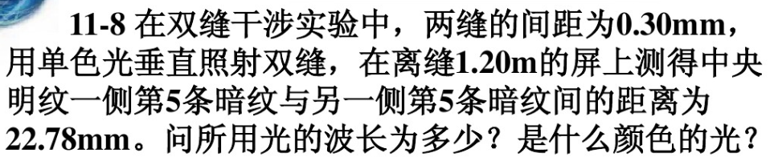
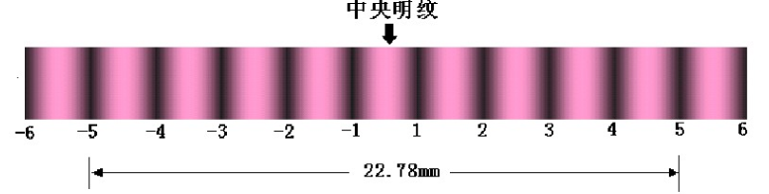
11-10
红色

Slide 3

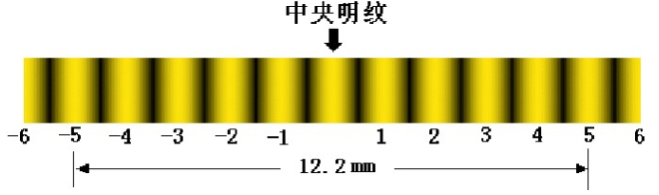
11-11

Slide 4
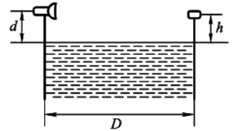
11-12
一个微波发射器置于岸上，离水面高度为d，对岸在离水面h高度处放置一接收器，水面宽度为D，且 ，如图所示．发射器向对面发射波长为λ的微波，且λ>d，求接收器测到极大值时，至少离地多高？
h

Slide 6
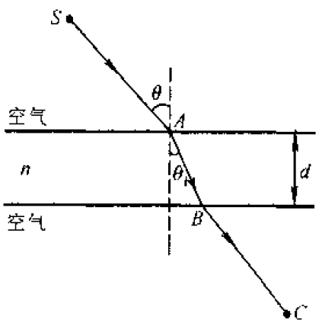
11-13
由光源S发出的λ=600 nm的单色光，自空气射入折射率n=1.23的一层透明物质，再射入空气，若透明物质的厚度为d=1.0 cm，入射角 ，且SA=BC=5.0 cm，求：(1)折射角θ₁为多少？(2)此单色光在这层透明物质里的频率、速度、波长各为多少？(3)S到C的几何路程为多少？光程又为多少？

Slide 7

11-15
对反射光
紫红色
对透射光
绿色

Slide 8

11-16
对反射光
对透射光

Slide 9
课堂作业
1. 在双缝干涉实验中，入射光的波长为λ，用玻璃纸遮住双缝中的一个缝，若玻璃纸中光程比相同厚度的空气的光程大3λ，则屏上原来的明纹处（ ）
A. 仍为明条纹
B. 变为暗条纹
C. 既非明条纹，也非暗纹
D. 无法确定是明纹，还是暗纹
A

Slide 10
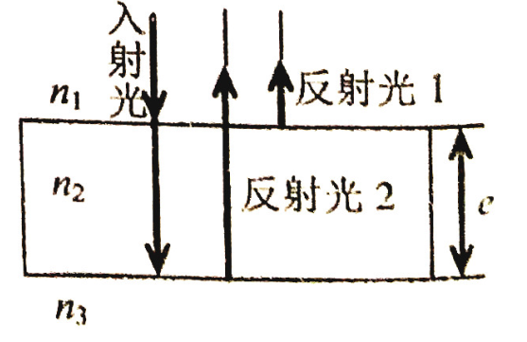
2. 单色平行光垂直照射在薄膜上，经上下两表面反射的两束光发生干涉，如图所示，若薄膜的厚度为e，且 为入射光在真空中的波长，则两束反射光的光程差为（ ）
C

Slide 11
3. 一束波长为的单色光由空气垂直入射到折射率为n的透明薄膜上，透明薄膜放在空气中，要使反射光得到干涉加强，则薄膜最小的厚度为（ ）
B

Slide 12
4. 在双缝干涉实验中，波长λ=550nm的单色平行光垂直入射到缝间距 的双缝上，屏到双缝的距离D=3 m。求：
(1)中央明纹两侧的两条第10级明纹中心的间距；
(2)用一片厚度为 、折射率为n=4/3的玻璃覆盖一缝后，零级明纹将移到原来的第几级明纹处？

Slide 13
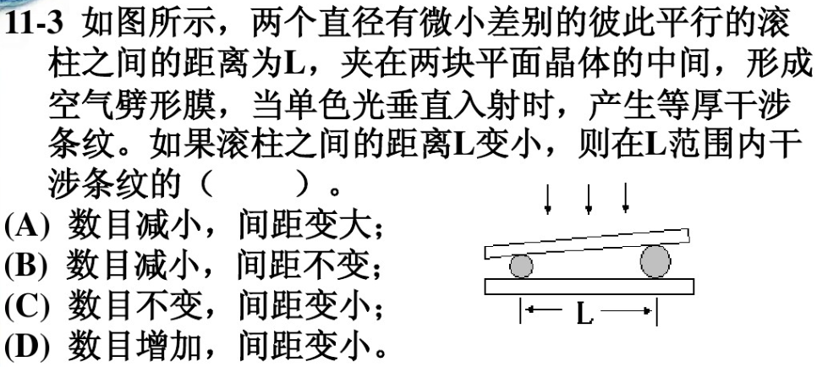
11-3
C
L范围内厚度差不变，因此数目不变

Slide 14
11-20
折射率为1.60的两块标准平面玻璃板之间形成一个劈形膜（劈尖角θ很小）．用波长λ=600nm 的单色光垂直入射，产生等厚干涉条纹．假如在劈形膜内充满n＝1.40 的液体时的相邻明纹间距比劈形膜内是空气时的间距缩小Δl＝0.5 mm，那么劈尖角θ应是多少？
劈形膜内充满空气时
劈形膜内充满液体时

Slide 15
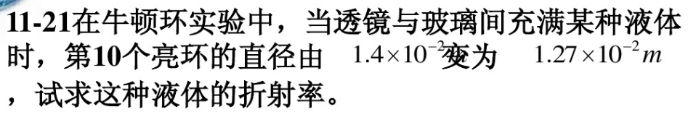
11-23
变为
对亮环

Slide 16
11-26
某人用迈克尔逊干涉仪测量一光波的波长。当可移动反射镜M移动0.310 mm的过程中，观察到干涉条纹移动了1100条，求该光波的波长。

Slide 17
11-5
在单缝夫琅禾费衍射实验中，波长为λ的单色光垂直入射在宽度为3λ的单缝上，对应于衍射角为30°的方向，在单缝处波阵面可分成的半波带数目为（ ）
B
半波带数：3

Slide 18
11-27
如图所示，狭缝的宽度b=0.60mm，透镜焦距f=0.40m，有一与狭缝平行的屏放置在透镜的焦平面处。若以单色平行光垂直照射狭缝，则在屏上离点O为x=1.4mm的点P看到衍射明条纹。试求：（1）该入射光的波长；（2）点P条纹的级数；（3）从点P看,对该光波而言,狭缝处的波阵面可作半波带的数目.
又
半波带数：（2k+1）= 7，9

Slide 19
11-28
单缝的宽度b=0.40 mm，以波长λ=589 nm的单色光垂直照射，设透镜的焦距f=1.0 m．求：（1）第一级暗纹距中心的距离；（2）第二级明纹距中心的距离；（3）如单色光以入射角i=30°斜射到单缝上，则上述结果 有何变动．
又

Slide 20
(3)斜入射
以(b)图为例
暗纹中心：
(a)
明纹中心：
(b)

Slide 21

11-29

